Slide 1


Luyện tập 2:
Viết đoạn văn kể việc thường làm

Slide 2
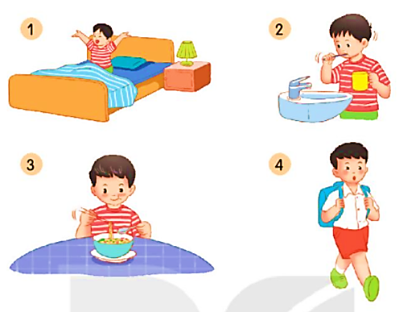
1. Quan sát tranh và trả lời câu hỏi

Slide 3

Nói về các hoạt động của bạn nhỏ trong tranh.
G:
Bạn nhỏ làm những việc gì?
Theo em, bạn nhỏ làm những việc đó trong thời gian nào?
Còn em, trước khi đi học, em thường tự làm những việc gì?
→ Bạn nhỏ ngủ dậy, ngồi trên giường, hai tay vươn cao, vẻ mặt tươi cười, vui vẻ, thoải mái.
→ Theo em, bạn nhỏ thức dậy vào buổi sáng.
→ Trước khi đi học, em thường thức dậy lúc 7 giờ để chuẩn bị.

Slide 4
Nói về các hoạt động của bạn nhỏ trong tranh.

Slide 5



Thảo luận nhóm

Slide 6
2. Viết 3 - 4 câu kể về những việc em thường làm trước khi đi học.
Gợi ý
Em đã làm những việc gì?
Em làm những việc đó vào những thời gian nào?
Em cảm thấy như thế nào?

Slide 7



Củng cố, dặn dò

Slide 8
Về nhà: Tìm đọc bài thơ, câu chuyện về trẻ em làm việc nhà

